Slide 1

Tự nhiên và xã hội
Bài 18: Chăm sóc và bảo vệ vật nuôi
SGK/ 76

Slide 2
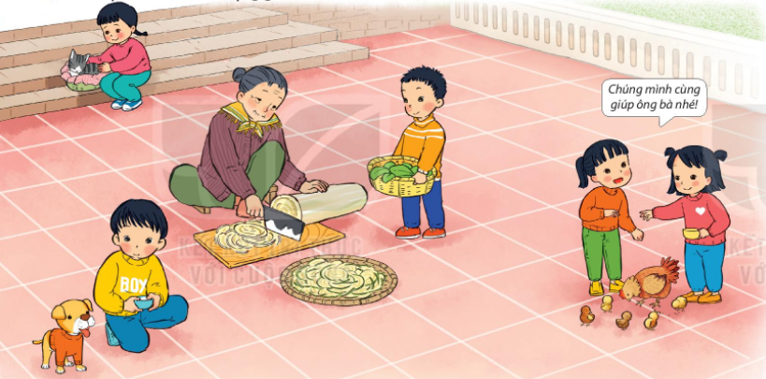
Quan sát và nêu các bạn đang làm gì?
Em nhìn thấy các bạn chăm sóc các con vật như thế nào?
Cho các con vật ăn uống và ủ ấm vào mùa đông…

Slide 3
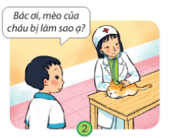
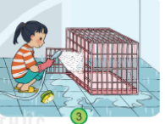
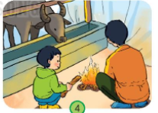
Còn việc làm nào khác để chăm sóc các vật nuôi?

Slide 4

Kể Việc nên làm và không nên làm để chăm sóc vật nuôi?

Slide 5

Hãy yêu quý, chăm sóc và bảo vệ vật nuôi.

Slide 6
TIẾT 2
Khởi động : Chia sẻ việc mình làm để chăm sóc vật nuôi của mình?

Slide 7
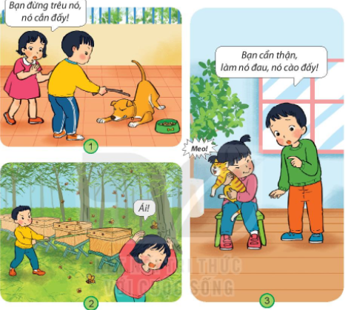
Quan sát tranh và Dự đoán điều gì có thể xảy ra

Slide 8

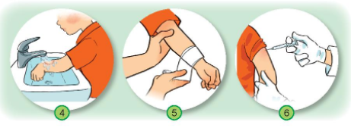
Cần làm gì khi bị chó hay mèo cắn.
1-Rửa vết thương, 2 -Băng vết thương,3 -Gặp bác sỹ để tiêm phòng dại
Liên hệ mình cần làm gì khi bị chó hay mèo nuôi cào ,cắn

Slide 9
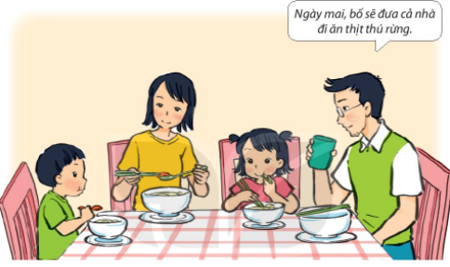
Đóng vai gia đình bạn Hoa

Slide 10
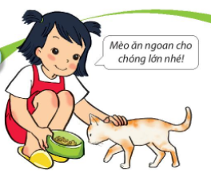

Khi cho các con vật ăn cần làm gì để an toàn ?

